Slide 1
ТЕХНИЧКО ОБРАЗОВАЊЕ ЗА 7. РАЗРЕД
ЕНЕРГЕТИКА,
МЈЕРЕ ЗА РАЦИОНАЛО КОРИШЋЕЊЕ
ЕНЕРГИЈЕ У ГРАЂЕВИНАРСТВУ

Slide 2
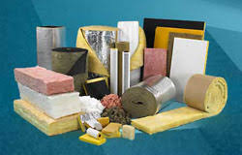
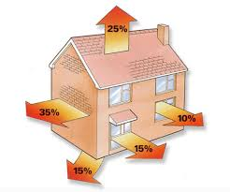
Топлотна изолација код објеката се изводи да би се смањили губици топлоте из просторије зими и да би се спријечило прегријавање објеката љети.
Изоловати се могу: подови, зидови, кров, таван, прозори и др.
За изолацију стамбених зграда се користе стаклена вуна, стиропор, стакло, плута, трска и они су слаби проводници топлоте (сл.1).
Губитке толотне енергије у стану имамо на:
крововима
зидовима
прозорима
подрумима... (сл.2).
Сл. 1. Изолациони материјали
Сл. 2. Губици топлотне енергије

Slide 3
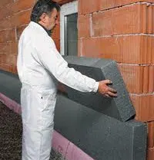
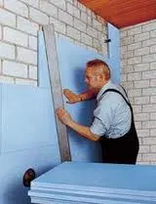
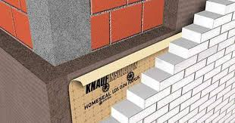
ИЗОЛАЦИЈА ЗИДОВА
Кроз спољашње зидове одлази највише топлотне енергије из просторије.
Од термоизолационих материјала за зидове, могу се користити стаклена и минерална вуна, стиропор, плута и др.
Изолација зидова се може поставити са спољашње (сл. 3) или унутрашње стране објекта (сл. 4), облажући зидове термоизолационим материјалом (нпр. стиропором) или приликом саме градње објекта постављањем термоизолационог материјала између блокова и фасадне цигле и такав зид се назива „сендвич зид“ (сл. 5).
Сл. 3 Спољашња изолација
Сл. 4 Унутрашња изолација
Сл. 5 Изолација зидова
– „Сендвич зид“

Slide 4
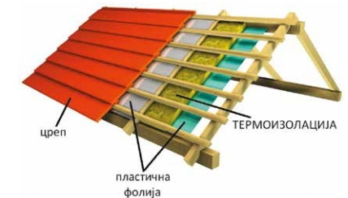
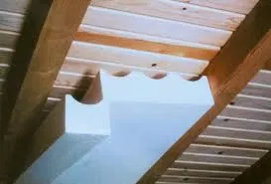
ИЗОЛАЦИЈА КРОВА И ТАВАНА
Изолација крова и тавана може се извршити тако што се стиропор или стаклена вуна постављају на кровну конструкцију између рогова (сл. 6).
Са горње стране рогова стављају се даске, са доње стране PVC фолија, а затим стиропор или стаклена вуна.
Преко изолације ставља се још један слој PVC фолије и на крају ламперија или гипсане плоче.
Сл. 6 Постављање изолације крова и тавана

Slide 5
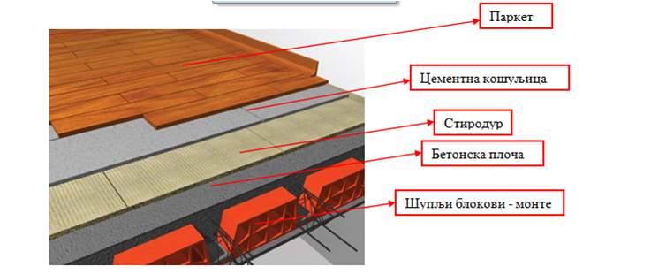
ИЗОЛАЦИЈА ПОДОВА
Изолацијом подова постиже се заштита од хладноће и смањују се топлотни губици.
За то се користи минерална вуна или стиропор који се постављају на подну бетонску плочу, чија се горња страна заштићује цементном кошуљицом.
На цементну кошуљицу се поставља подна облога, паркет или патос (сл. 7).
Сл. 7 Термоизолација подова

Slide 6
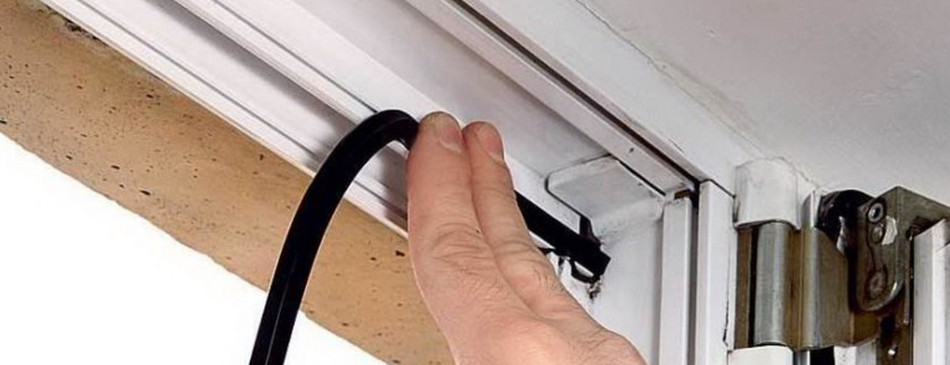
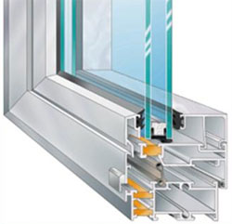
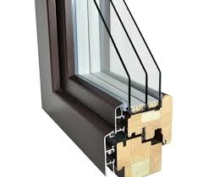
ИЗОЛАЦИЈА ПРОЗОРА
Дио зграде који је застакљен, као и прозори, значајно утичу на губитак топлотне енергије.
Изолација прозора постиже се уградњом специјалног вакуумираног изотопан стакла које пропушта сунчеве зраке, а задржава унутрашњу топлоту стана. У новије вријеме уграђују се и прозори са три стакла ради још боље топлотне и звучне изолације (сл.8).
Губици топлоте се могу смањити додавањем самољепљивих трака по обиму прозорских крила (сл. 9).
Сл. 8 Изолација прозора
Сл.9 Постављање самољепљиве траке

Slide 7
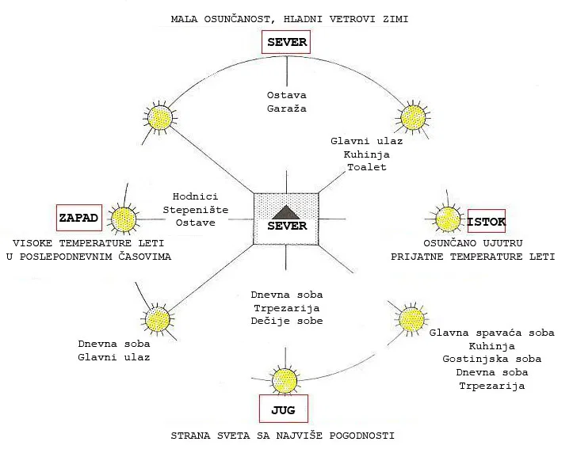
КОРИШЋЕЊЕ СУНЧЕВЕ ЕНЕРГИЈЕ
Положај зграде је један од важних чинилаца који утичу на штедњу енергије.
Зграде се орјентишу и постављају тако да
се обезбиjеди најповољније и најдуже
продирање сунчевих зрака у просторијама
за боравак и спавање.
Споредним просторијама је
довољно мало сунчевих зрака, у рано јутро
или касно попоподне (сл. 10).
Сл.10 Положај зграде у односу на стране свијета

Slide 8
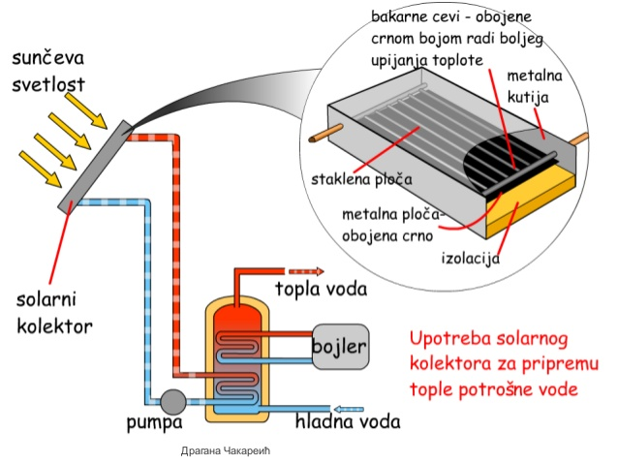
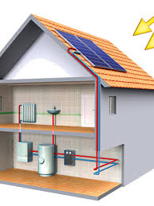
СОЛАРНИ КОЛЕКТОРИ
Убрзани технолошки развој доприњео је да се све више улаже у проналажење алтернативних и обновљивих извора енергије.
Коришћење соларне енергије за гријање воде, своди се на уградњу колектора који се постављају на кровове кућа (сл. 11).
Помоћу њих загријавамо воду коју користимо
у домаћинству и за гријање.
Сл. 11 Соларни колектор

Slide 9
ЗА ДОМАЋИ ЗАДАТАК
У ВАШЕМ УЏБЕНИКУ НА СТРАНИ 38 ОДГОВОРИТИ НА ПОСТАВЉЕНА ПИТАЊА.

Slide 10
ХВАЛА ЗА ПАЖЊУ

